Slide 1

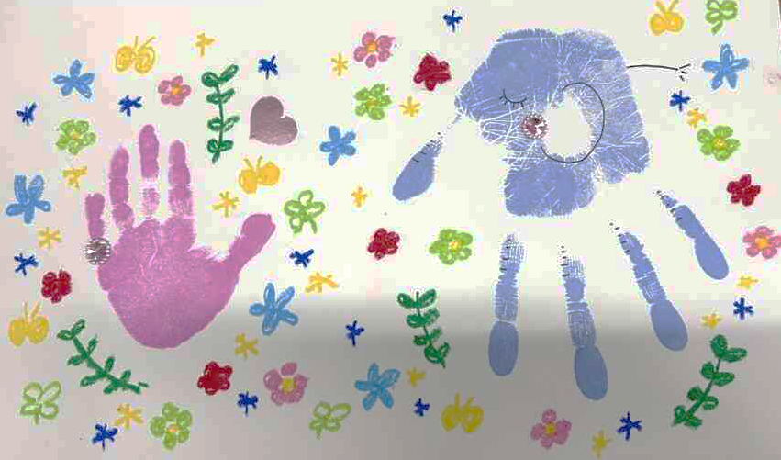

参加無料
３組限定
2024年6月・7月・8月生まれ
のおこさま向けイベント
「手形でオリジナルバックを作ろう」
【日時】5月13日（火）9:45～10:15
【場所】ニチイキッズ仙台しんてら保育園 保育室
親子で保育園に遊びにきませんか♪
保活中の方や地域の方を対象に、親子でご参加いただけるイベントを開催しています。
今回は成長記録にもおすすめのお子さまの手形を用いてオリジナルバックを作ります♪
材料は保育園で用意していますので、手ぶらでお越しください。
作品が完成したら11時まで保育園で遊ぶことができます。ご希望の方は見学も可能です。
お電話もしくはHP上の予約サイトより
お申込みください
☎022-742-1720（木村・佐藤）

